Slide 1

ESPECIALIZACIÓN REACT

Slide 2
Clase 06. REACT JS
ASINCRONIA
Y
ACCIONES FUNDAMENTALES

Slide 3
ASINCRONIA

Slide 4
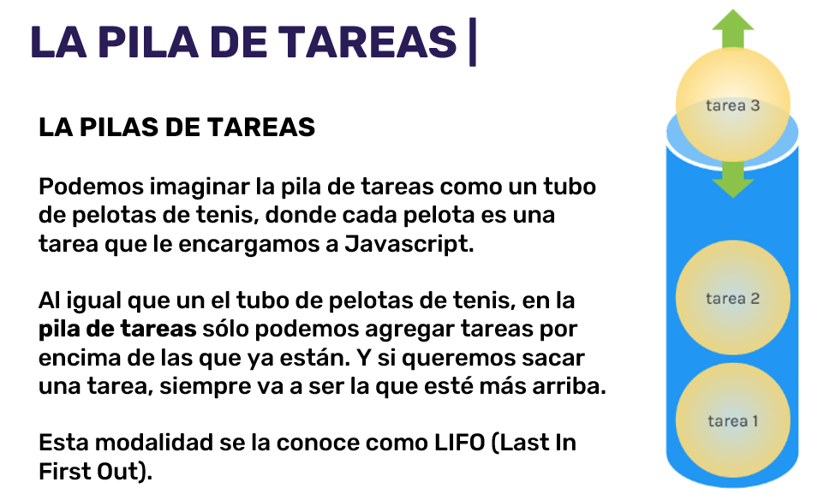
INTRODUCCIÓN AL ASINCRONISMO |
En programación el asincronismo consiste en poder iniciar una acción sin depender de la finalización de acciones anteriores.
De esta manera nuestro programa puede seguir avanzando sin esperar que cada acción termine.
CÓMO FUNCIONA JAVASCRIPT
Antes de poder hablar de asincronismo, necesitamos entender
un poco más cómo funciona Javascript por dentro.
Lo primero que necesitamos saber, es que por sí solo Javascript
es un lenguaje que tiene un solo hilo de ejecución.
En términos simples eso quiere decir que sólo puede hacer una
cosa a la vez.
Para determinar el orden en que se ejecutan las tareas,
Javascript cuenta con algo que se conoce como la Pila de
Tareas.

Slide 5
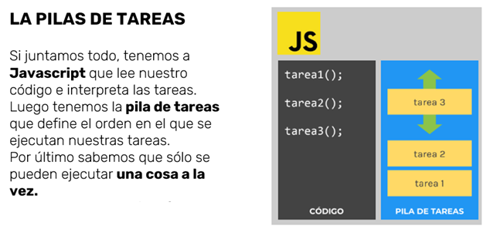
INTRODUCCIÓN AL ASINCRONISMO |

Slide 6
AJAX Fetch

Slide 7

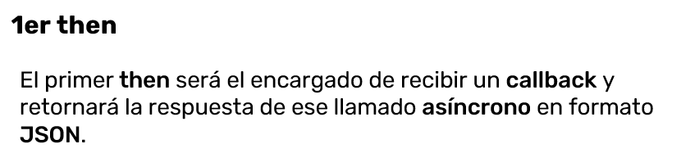
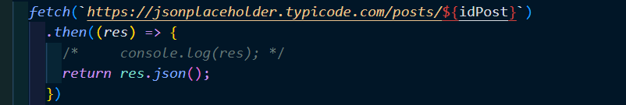
FECTH

Slide 8
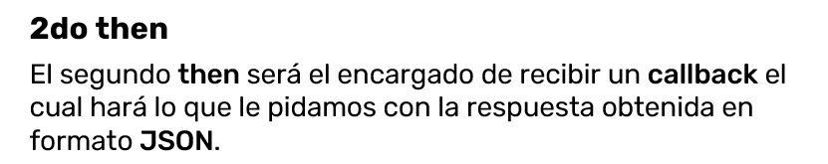
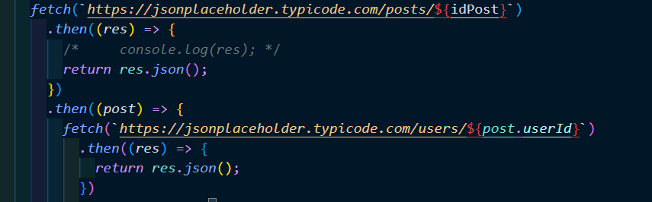
FECTH

Slide 9

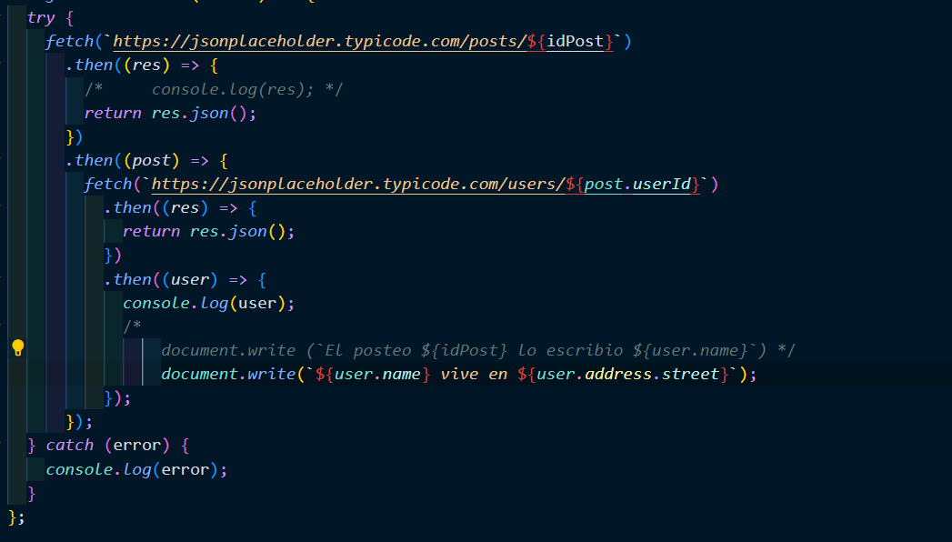
FECTH

Slide 10
ACCIONES FUNDAMENTALES

Slide 11
Explica casos de uso del hook useEffect
Podemos usar el hook useEffect de diferentes formas, tales como:
Ejecutar código cuando se renderiza el componente, cuando cambian las dependencias del efecto o cuando se desmonta el componente.
Por eso puede ser útil para hacer llamadas a APIs, ya que sea nada más montar el componente o cuando cambian las dependencias.
Realizar tracking de eventos, como Google Analytics, para saber qué páginas visitan los usuarios.
Podemos validar un formulario para que cada vez que cambie el estado, podamos actualizar la UI y mostrar dónde están los errores.
Podemos suscribirnos a eventos del navegador, como por ejemplo el evento resize para saber cuando el usuario cambia el tamaño de la ventana.

Slide 12
¿Cómo puedes inicializar un proyecto de React desde cero?
Existen diversas formas de inicializar un proyecto de React desde cero.
Una de las formas más sencillas es usando Vite.
VITE
npm create vite@latest your-react-app-name
Vite es un empaquetador de aplicaciones web. Se encarga de resolver las dependencias de tu proyecto, levantar un entorno de desarrollo que se refresca automáticamente con cada cambio y de empaquetar tu aplicación para producción con todos los archivos estáticos necesarios.
CRA
Create React App es un ambiente cómodo para aprender React, y es la mejor manera de comenzar a construir una nueva aplicación de página única usando React.
Create React App configura tu ambiente de desarrollo de forma que puedas usar las últimas características de Javascript, brindando una buena experiencia de desarrollo, y optimizando tu aplicación para producción. Necesitarás tener Node >= 14.0.0 y npm >= 5.6 instalados en tu máquina. Para crear un proyecto ejecuta:

Slide 13
¿Qué es React DOM?
React DOM es la librería que se encarga de renderizar los componentes de React para el navegador. Hay que tener en cuenta que React es una biblioteca que se puede usar en diferentes entornos (dispositivos móviles, apps de escritorio, terminal...).
Mientras que la biblioteca de React, a secas, es el motor de creación de componentes, hooks, sistema de props y estado... React DOM es la librería que se encarga de renderizar los componentes de React específicamente en el navegador.
React Native, por ejemplo, haría lo mismo, pero para dispositivos móviles.

Slide 14
¿Qué es React DOM?
React DOM es la librería que se encarga de renderizar los componentes de React para el navegador. Hay que tener en cuenta que React es una biblioteca que se puede usar en diferentes entornos (dispositivos móviles, apps de escritorio, terminal...).
Mientras que la biblioteca de React, a secas, es el motor de creación de componentes, hooks, sistema de props y estado... React DOM es la librería que se encarga de renderizar los componentes de React específicamente en el navegador.
React Native, por ejemplo, haría lo mismo, pero para dispositivos móviles.

Slide 15
MAP

Slide 16
método map()
El método map() nos permite generar un nuevo array tomando de base otro array y utilizando una función transformadora.
Es particularmente útil para varios casos de uso.
Map en React
El uso común de la función 'map' en React es para iterar elementos del DOM, por ejemplos representar una lista de elementos, en este caso una lista usuarios y tomar sus nombres

Slide 17
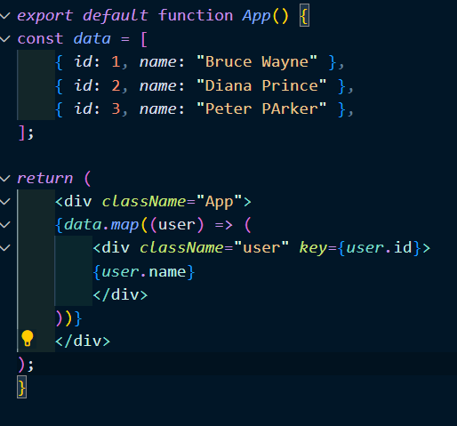
método map()
Esta código de React retorna elementos del DOM con el atributo name de los usuarios, la propiedad id es tomada por el atributo especial de react "key" que es usado para tener referencia del elemento que se esta iterando y saber si los elementos han cambiado, se han agregado o se han eliminado

Slide 18
método map()
Esta código de React retorna elementos del DOM con el atributo name de los usuarios, la propiedad id es tomada por el atributo especial de react "key" que es usado para tener referencia del elemento que se esta iterando y saber si los elementos han cambiado, se han agregado o se han eliminado

